Slide 3

Path planning for indoor Mobile Robot
based on Deep Learning

Slide 4
Giới thiệu
Path planning: Robots tìm kiếm đường đi
Tự động
Không va chạm
Tối ưu
Môi trường:
Tĩnh: Toàn bộ giải pháp được tìm ra trước khi bắt đầu
Động: Cần thường xuyên lập lại kế hoạch.
Vật cản:
Tĩnh
Động

Slide 5
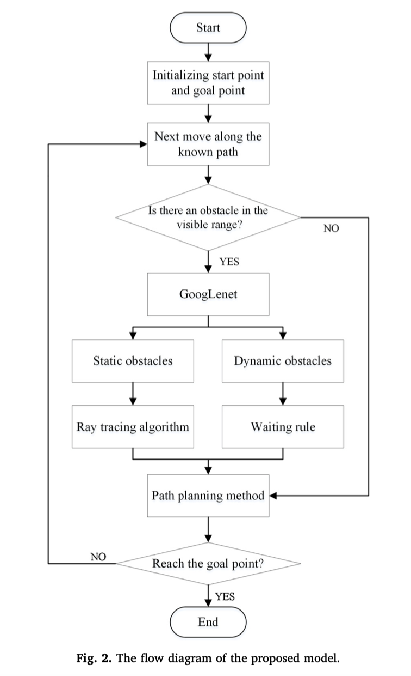
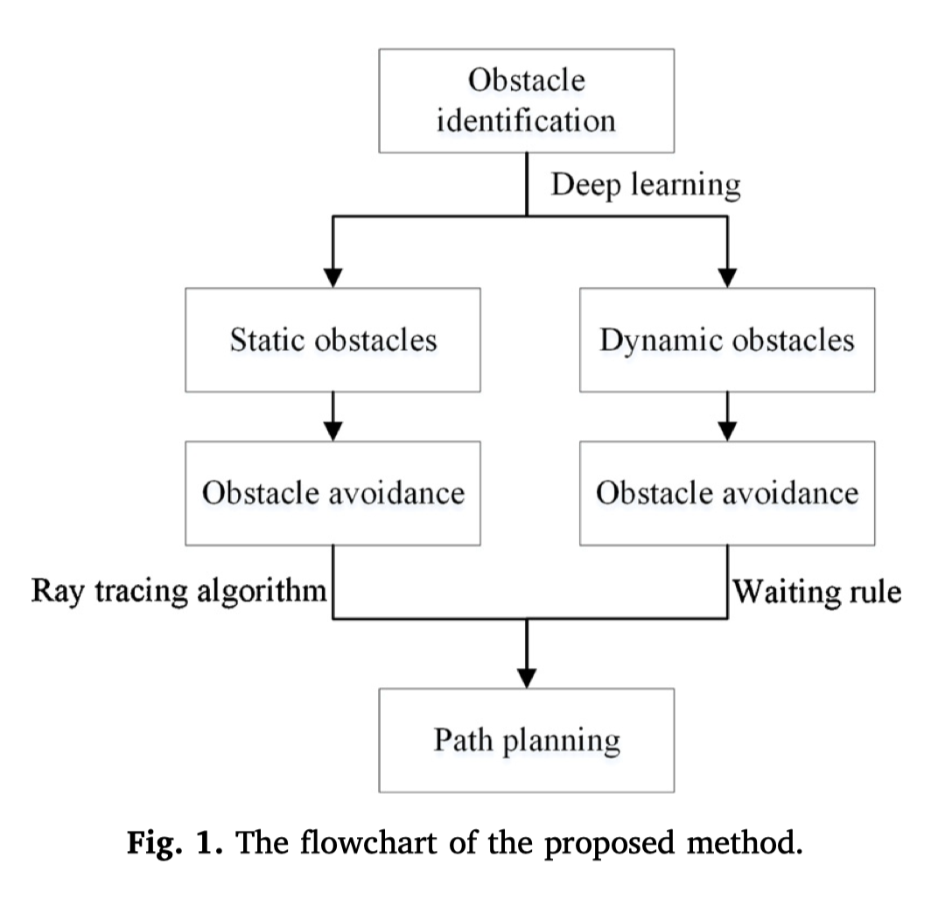
Mô tả mô hình

Slide 6
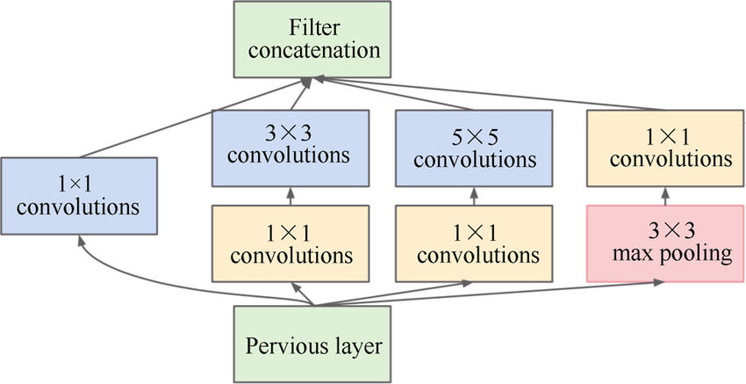
Nhận dạng vật cản
GoogLeNet:
Là kiến trúc mạng neural tích chập (CNN)
Inception Module:
Trích xuất đặc trưng đa dạng
Học đặc trưng tự động
Đã có sẵn các pre-trained models
-> Có khả năng phân loại các vùng hình ảnh thành các nhãn tương ứng. Phù hợp với bài toán phân loại hình ảnh.

Slide 7
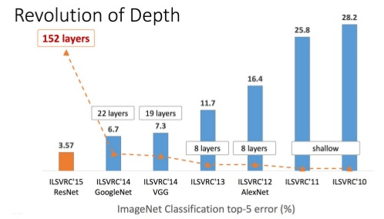
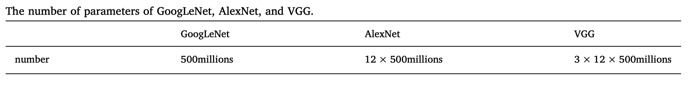
Nhận dạng vật cản – Lý do lựa chọn GoogleNet

Slide 8
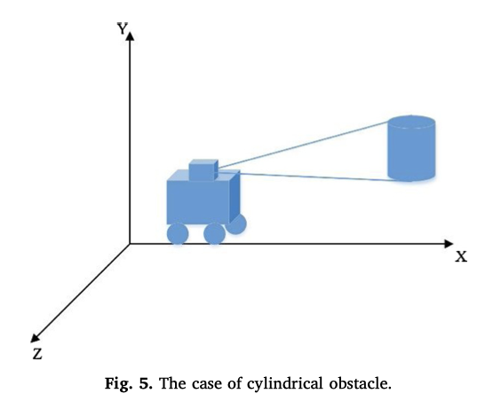
Tránh chứng ngại vật tĩnh– Ray Tracing
Nguyên lý cơ bản:
Phát tia
Kiểm tra giao điểm
Xác định vùng cấm
Ưu điểm:
Đơn giản, hiệu quả cho vật cản tĩnh
Có thể tối ưu tốc độ tính toán bằng cách cải thiện thuật toán giao điểm
Phù hợp với môi tường đã biết
Nhược điểm:
Khối lượng tính toán lớn, tốn thời gian.
Nhiễu cảm biến, không phát hiện được vật cản bị che khuất
Có thể bỏ sót các vật cản nhỏ hoặc khe hẹp

Slide 9
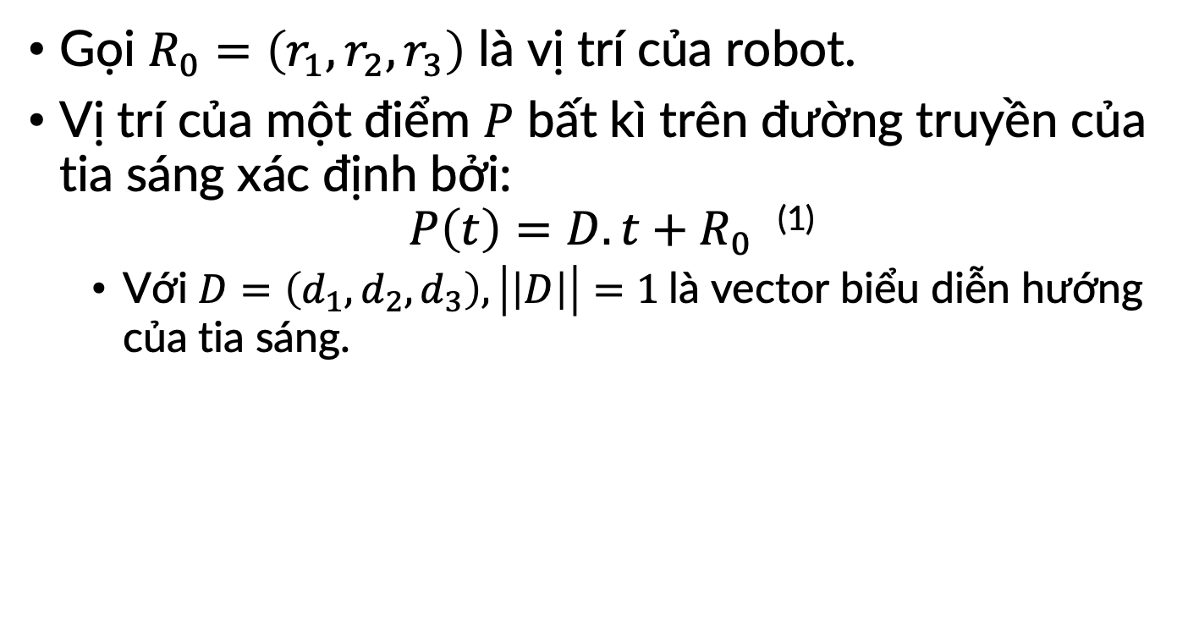
Tránh chướng ngại vật tĩnh – Xác định giao điểm (1)
Gọi $R_{0}=\left(r_{1},r_{2},r_{3}\right)$ là vị trí của robot.
Vị trí của một điểm $P$ bất kì trên đường truyền của tia sáng xác định bởi: $P\left(t\right)=D.t+R_{0}$ ⁽¹⁾
Với $D=\left(d_{1},d_{2},d_{3}\right), \left|\left|D\right|\right|=1$là vector biểu diễn hướng của tia sáng.

Slide 10
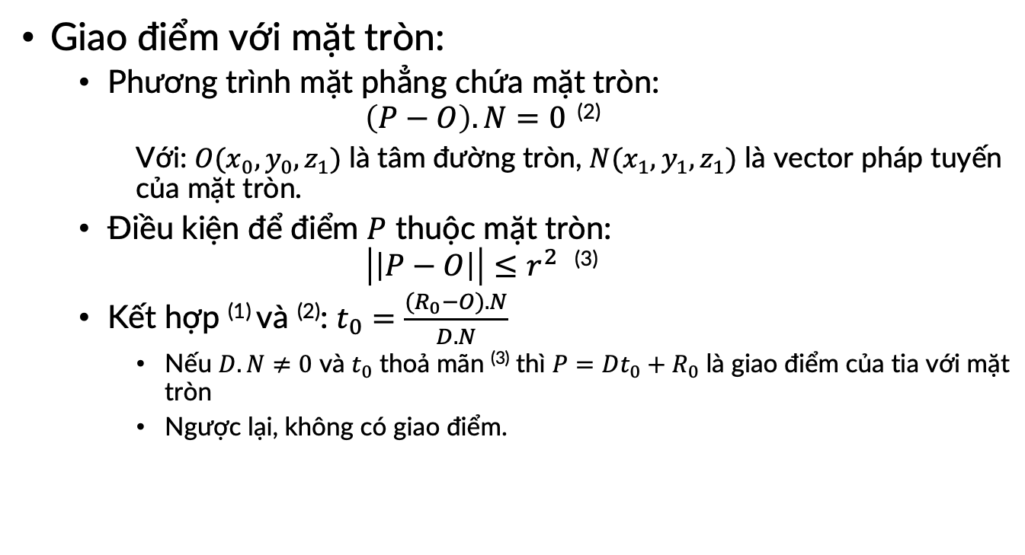
Tránh chướng ngại vật tĩnh – Xác định giao điểm (2)
Giao điểm với mặt tròn:
Phương trình mặt phẳng chứa mặt tròn: $\left(P−O\right).N=0$ ⁽²⁾
Với: $O(x_{0}, y_{0}, z_{1})$ là tâm đường tròn, $N(x_{1},y_{1},z_{1})$ là vector pháp tuyến của mặt tròn.
Điều kiện để điểm $P$ thuộc mặt tròn: $\left|\left|P−O\right|\right|≤r^{2}$ ⁽³⁾
Kết hợp ⁽¹⁾ và ⁽²⁾: $t_{0}=\frac{(R_{0}−O).N}{D.N}$
Nếu $D.N≠0$ và $t_{0}$ thoả mãn ⁽³⁾ thì $P=Dt_{0}+R_{0}$ là giao điểm của tia với mặt tròn
Ngược lại, không có giao điểm.

Slide 11
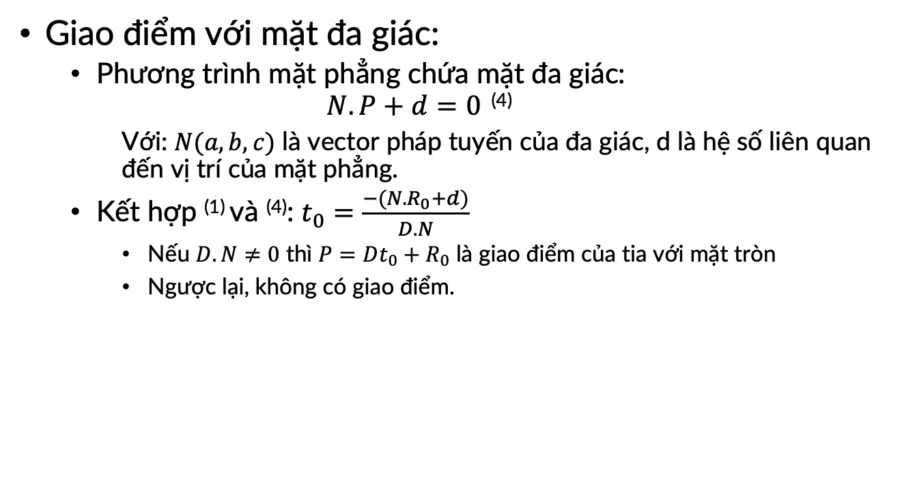
Tránh chướng ngại vật tĩnh – Xác định giao điểm (3)
Giao điểm với mặt đa giác:
Phương trình mặt phẳng chứa mặt đa giác: $N.P+d=0$ ⁽⁴⁾
Với: $N(a,b,c)$ là vector pháp tuyến của đa giác, d là hệ số liên quan đến vị trí của mặt phẳng.
Kết hợp ⁽¹⁾ và ⁽⁴⁾: $t_{0}=\frac{−(N.R_{0}+d)}{D.N}$
Nếu $D.N≠0$ thì $P=Dt_{0}+R_{0}$ là giao điểm của tia với mặt tròn
Ngược lại, không có giao điểm.

Slide 12
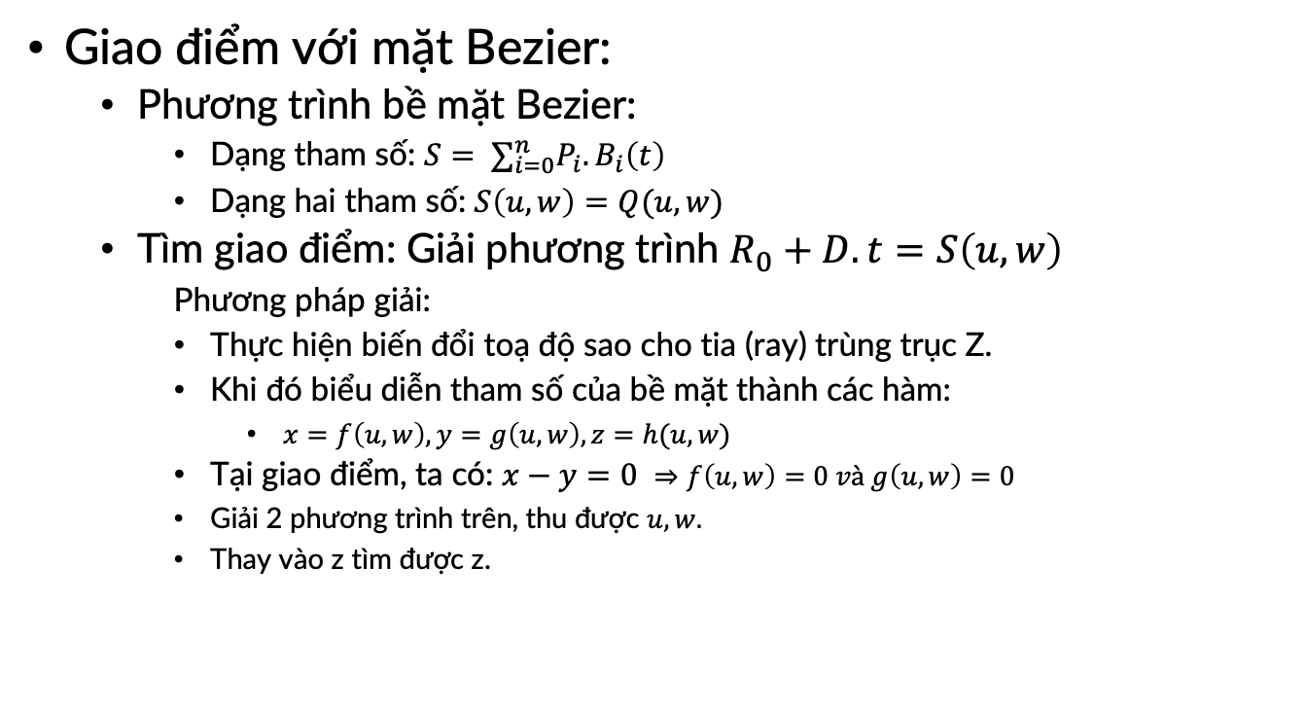
Tránh chướng ngại vật tĩnh – Xác định giao điểm (4)
Giao điểm với mặt Bezier:
Phương trình bề mặt Bezier:
Dạng tham số: $S= ∑_{i=0}^{n}P_{i}.B_{i}\left(t\right)$
Dạng hai tham số: $S\left(u, w\right)=Q(u, w)$
Tìm giao điểm: Giải phương trình $R_{0}+D.t=S\left(u,w\right)$
Phương pháp giải:
Thực hiện biến đổi toạ độ sao cho tia (ray) trùng trục Z.
Khi đó biểu diễn tham số của bề mặt thành các hàm:
$x=f\left(u, w\right), y=g\left(u, w\right), z=h(u, w)$
Tại giao điểm, ta có: $x−y=0 ⇒f\left(u, w\right)=0 và g\left(u, w\right)=0$
Giải 2 phương trình trên, thu được $u, w.$
Thay vào z tìm được z.

Slide 13
Tránh chướng ngại vật động – Waiting Rule
Nguyên lý cơ bản:
Phát hiện vật cản động.
Dự đoán hướng di chuyển.
Tính toán thời gian va chạm.
Quyết định xem có nên chờ đợi không
Tiếp tục di chuyển.

Slide 14
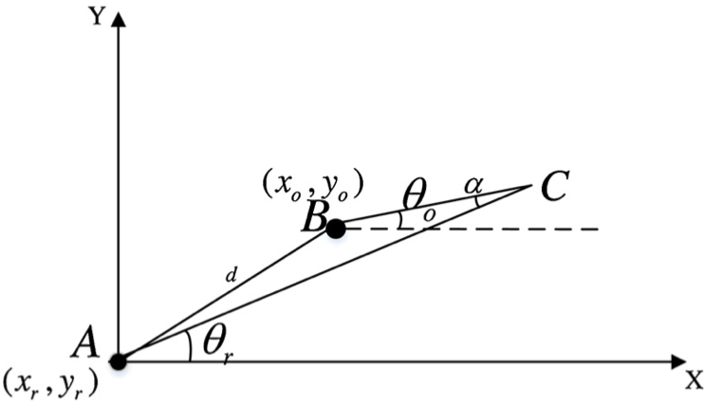
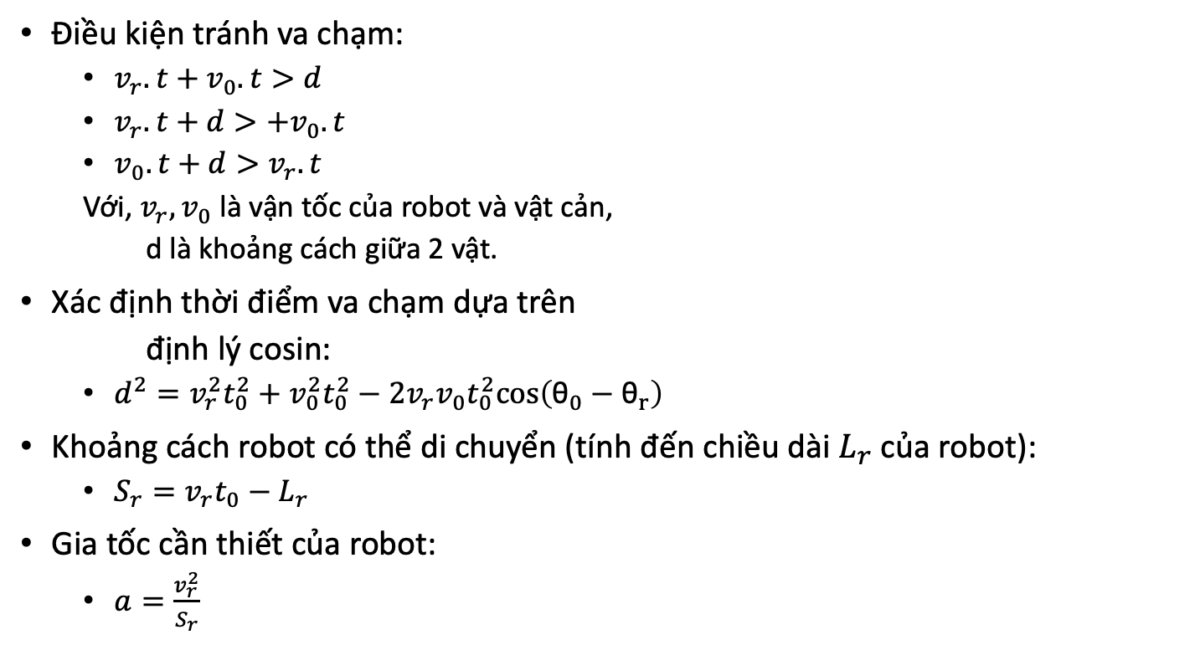
Tránh chướng ngại vật động – Waiting Rule
Điều kiện tránh va chạm:
$v_{r}.t+v_{0}.t>d$
$v_{r}.t+d>+v_{0}.t$
${v_{0}.t+d>v}_{r}.t$
Với, $v_{r},v_{0}$ là vận tốc của robot và vật cản,
d là khoảng cách giữa 2 vật.
Xác định thời điểm va chạm dựa trên
định lý cosin:
$d^{2}=v_{r}^{2}t_{0}^{2}+v_{0}^{2}t_{0}^{2}−2v_{r}v_{0}t_{0}^{2}cos\left({\text{θ}}_{0}−{\text{θ}}_{r}\right)$
Khoảng cách robot có thể di chuyển (tính đến chiều dài$L_{r}$ của robot):
$S_{r}=v_{r}t_{0}−L_{r}$
Gia tốc cần thiết của robot:
$a=\frac{v_{r}^{2}}{S_{r}}$

Slide 15
Lập kế hoạch di chuyển – RRT
Rapidly-exploring Random Tree:
là thuật toán lập kế hoạch đường đi ngẫu nhiên.
hiệu quả trong không gian trạng thái lớn và phức tạp, cho các robot có nhiều bậc tự do.
Nguyên lý chơ bản:
Khởi tạo cây với một nút gốc là điểm xuất phát của robot.
Chọn một điểm ngẫu nhiên trong không gian tự do (gọi là x₁).
Tìm nút trong cây hiện tại gần nhất với nút ngẫu nhiên vừa được chọn (gọi là x₂).
Từ x₂ mở rộng theo hướng x₁ một bước nhỏ, tạo ra một nút mới. Kiểm tra nút mới có va chạm với vật cản không. Nếu không, nút mới này được thêm vào cây.
Nếu điểm đích (hoặc điểm đủ gần điểm đích) nằm trong cây, dừng thuật toán. Nếu không, tiếp tục lặp lại bước 2.
Vấn đề:
Khám phá không gian nhanh chóng và hiệu quả, nhưng không đảm bảo tìm được đường đi tối ưu
Gặp khó khăn trong môi trường kênh hẹp

Slide 16
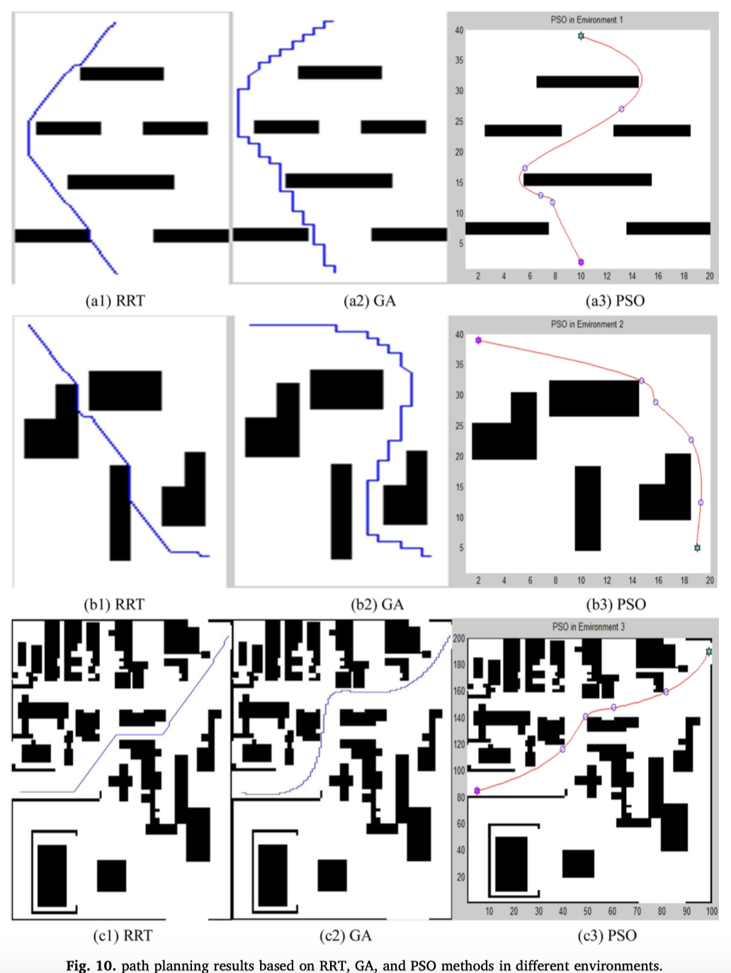
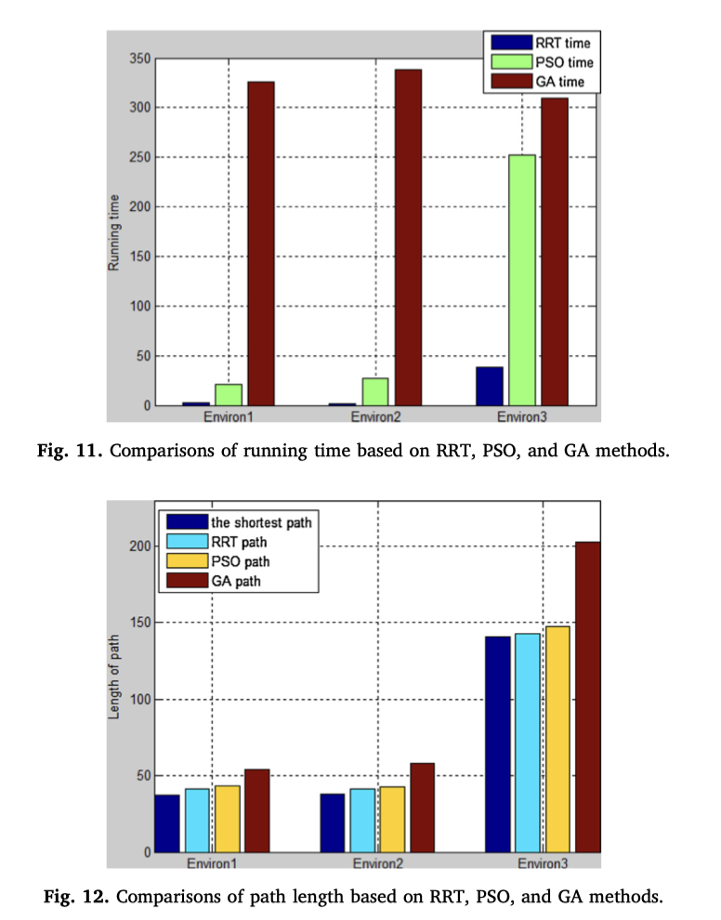
So sánh RRT vs. GA vs. PSO trong môi trường tĩnh

Slide 17
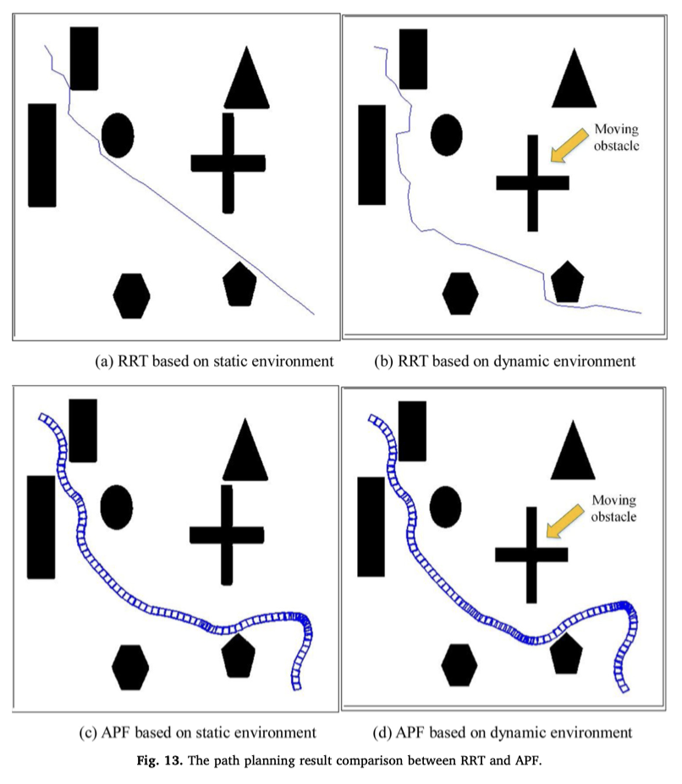
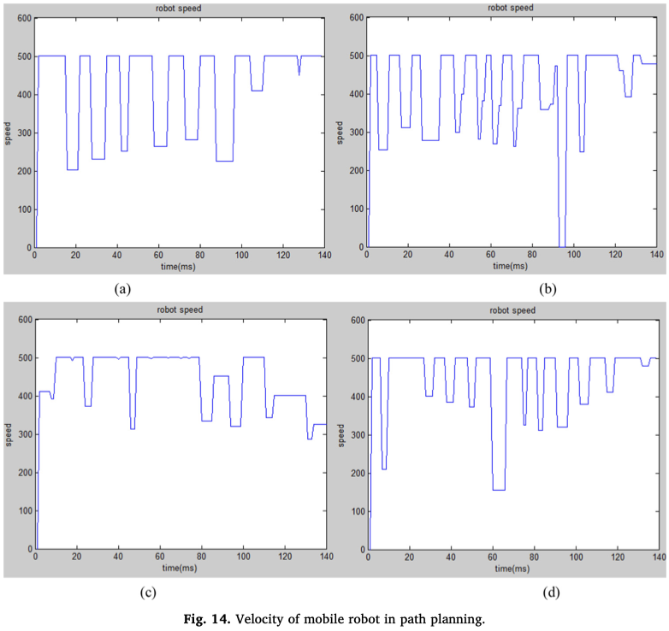
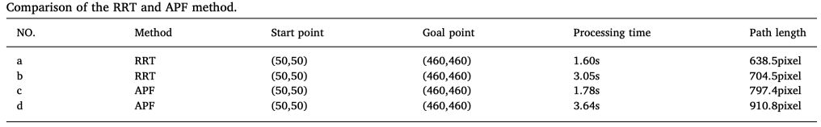
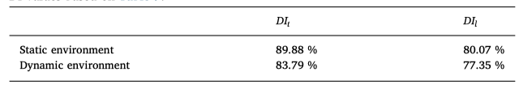
So sánh RRT vs. APF

Slide 18
THANK YOU !

